Slide 1



INFORMATION TECHNOLOGY TECNOLOGÍAS DE LA INFORMACIÓN
Relational vs Non-Relational Databases
Bases de datos relacionales y no relacionales
www.senati.edu.pe

Slide 2
VOCABULARY (VOCABULARIO)
WORDS
✔ Relational databases
✔ Popular relational/SQL databases
✔ Non-relational databases
✔ Types of NoSQL databases
✔ Popular non-relational/NoSQL databases
✔ Bases de datos relacionales
✔ Bases de datos SQL/relacionales populares
✔ Bases de datos no relacionales
✔ Tipos de bases de datos NoSQL
✔ Bases de datos populares no relacionales/NoSQL

Slide 3

Objective: To recognize the difference relational vs non-relational databases.
Content:
Relational Databases
Popular Relational/SQL Databases
Non-Relational Databases
Types of NoSQL databases
Popular Non-Relational/NoSQL Databases
www.senati.edu.pe

Slide 4
Objetivo: Reconocer la diferencia entre bases de datos relacionales y no relacionales.
Contenido:
Bases de datos relacionales
Bases de datos SQL/relacionales populares
Bases de datos no relacionales
Tipos de bases de datos NoSQL
Bases de datos populares no relacionales/NoSQL
www.senati.edu.pe

Slide 5

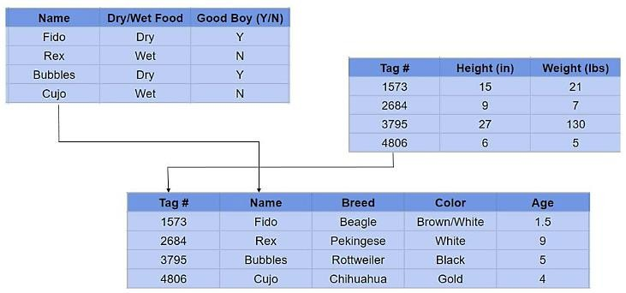
Relational Databases
A relational database is one that stores data in tables. The relationship between each data point is clear and searching through
those relationships is easy. The relationship
relatively between
tables and field types is called a schema. For relational databases, the schema must be clearly defined.
www.senati.edu.pe

Slide 6
Bases de datos relacionales
Una base de datos relacional es aquella que almacena datos en tablas. La relación entre cada punto de datos es clara y la búsqueda a través de esas relaciones son relativamente fácil. La relación entre tablas y tipos de campos se denomina esquema. Para bases de datos relacionales, el esquema debe estar claramente definido.
www.senati.edu.pe

Slide 7

Relational databases are also called SQL
databases. SQL stands for Structured Query Language and it’s the language relational databases are written in. SQL is used to execute queries, retrieve data, and edit data by updating, deleting, or creating new records.
www.senati.edu.pe

Slide 8
Las bases de datos relacionales también se llaman SQL
bases de datos. SQL significa Lenguaje de consulta estructurado y es el lenguaje en el que están escritas las bases de datos relacionales. SQL se utiliza para ejecutar consultas, recuperar datos y editar datos actualizando, eliminando o creando nuevos registros.
www.senati.edu.pe

Slide 9
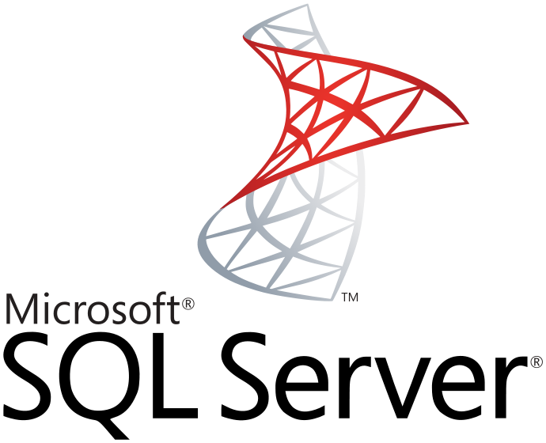
Popular Relational/SQL Databases
1. SQL Server
A relational database management system developed by Microsoft. They offer multiple editions with varying features to target different users.
Pros: It boasts a rich user interface and
can handle large quantities of data.
Cons: It can be expensive.
www.senati.edu.pe

Slide 10
Bases de datos SQL/relacionales populares
1. SQL Server
Un sistema de gestión de bases de datos relacionales desarrollado por Microsoft. Ofrecen múltiples ediciones con diferentes características para dirigirse a diferentes usuarios.
Ventajas: Cuenta con una rica interfaz de usuario y
puede manejar grandes cantidades de datos.
Desventajas: Puede resultar caro.
www.senati.edu.pe

Slide 11
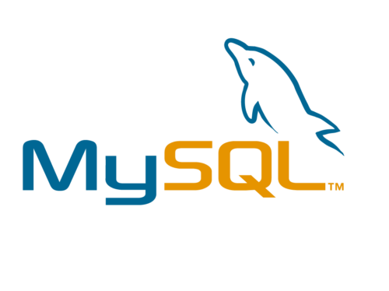
2. MySQL
Based on the relational model, it is a free and open-source software, and one of the most popular databases in the world. It is used by many high-traffic websites like Facebook and YouTube.
Pros: It’s free and open-source. There’s also a lot of documentation and online support.
Cons: It doesn’t scale very well. Tends to
stop working when it’s given too many
operations at a given time.
www.senati.edu.pe

Slide 12
2. MySQL
Basado en el modelo relacional, es un software gratuito y de código abierto, y una de las bases de datos más populares del mundo. Lo utilizan muchos sitios web de alto tráfico como Facebook y YouTube.
Ventajas: es gratuito y de código abierto. También hay mucha documentación y soporte en línea.
Desventajas: No escala muy bien. tiende a
deja de funcionar cuando se le dan demasiados
operaciones en un momento dado.
www.senati.edu.pe

Slide 13

3. PostgreSQL
Based on the object-relational model it is another free and open-source database, with an emphasis on extensibility. It’s able to handle complicated data workloads due to its diversified extension functions. Pros: extensible. If you need additional features in PostgreSQL, you can add it yourself.
Cons: For beginners, installation and configuration can be difficult. Not nearly as much documentation as more popular databases like MySQL.
www.senati.edu.pe

Slide 14
3. PostgreSQL
Basada en el modelo relacional de objetos, es otra base de datos gratuita y de código abierto, con énfasis en la extensibilidad. Es capaz de manejar cargas de trabajo de datos complicadas gracias a sus funciones de extensión diversificadas.
Ventajas: extensible. Si necesita funciones adicionales en PostgreSQL, puede agregarlas usted mismo.
Desventajas: Para los principiantes, la instalación y configuración pueden resultar difíciles. No hay tanta documentación como las bases de datos más populares como MySQL.
www.senati.edu.pe

Slide 15
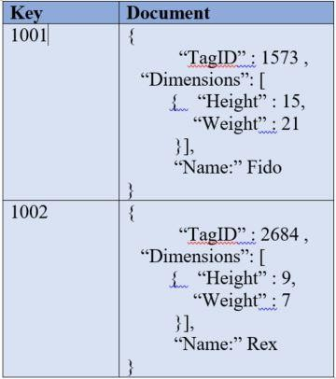
Non-Relational Databases
A non-relational database is any
database that does not use the tabular schema of rows and columns like in relational databases. Rather,
its storage model is optimized for the type of data it’s storing.
www.senati.edu.pe

Slide 16
Bases de datos no relacionales
Una base de datos no relacional es cualquier
Base de datos que no utiliza el esquema tabular de filas y columnas como en las bases de datos relacionales. Bastante,
su modelo de almacenamiento está optimizado para el tipo de datos que almacena.
www.senati.edu.pe

Slide 17
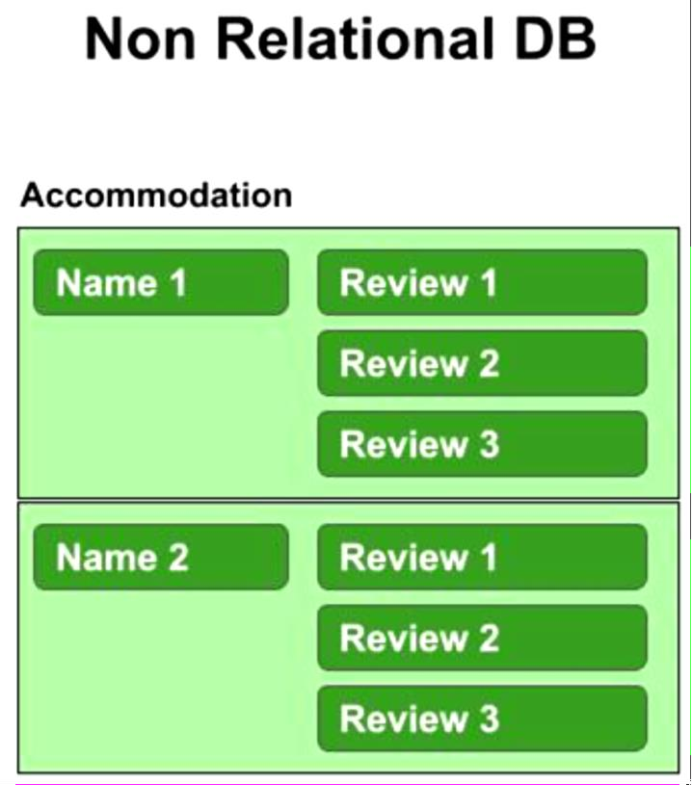
Non-relational databases are also known as NoSQL databases which stands for “Not Only SQL.” Where relational databases only use SQL, non-relational databases can use other types of query language.
There are four different types of NoSQL databases:
Document-oriented databases
Key-Value Stores
Wide-Column Stores
Graph Stores
www.senati.edu.pe

Slide 18
Las bases de datos no relacionales también se conocen como bases de datos NoSQL, que significa "No sólo SQL". Mientras que las bases de datos relacionales solo usan SQL, las bases de datos no relacionales pueden usar otros tipos de lenguaje de consulta.
Hay cuatro tipos diferentes de bases de datos NoSQL:
Bases de datos orientadas a documentos.
Tiendas de valor clave.
Tiendas de columnas anchas.
Tiendas de gráficos.
www.senati.edu.pe

Slide 19

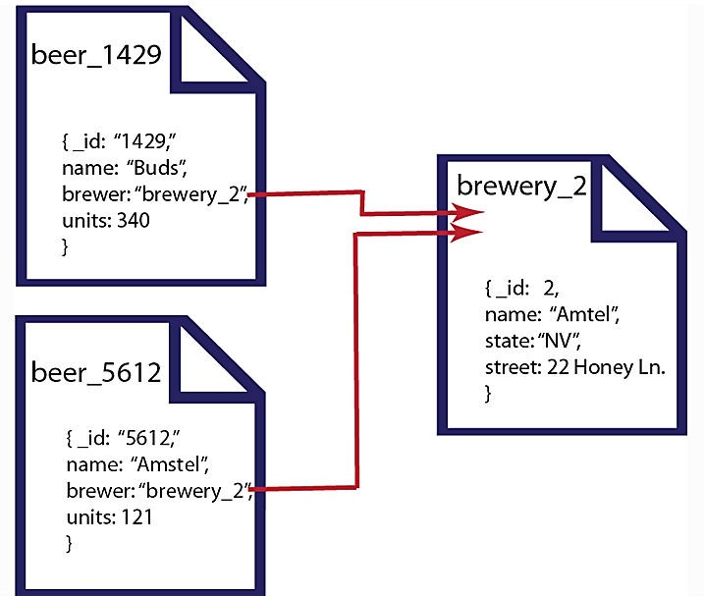
1. Document-oriented databases
Also known as a document store, this
database is designed for storing, retrieving and managing document-oriented information. Document databases usually pair each key with a complex data structure (called a document).

Slide 20
Bases de datos orientadas a documentos.
También conocidas como almacenes de documentos, estas bases de datos están diseñadas para almacenar, recuperar y gestionar información orientada a documentos. Las bases de datos de documentos generalmente asocian cada clave con una estructura de datos compleja (llamada documento).

Slide 21
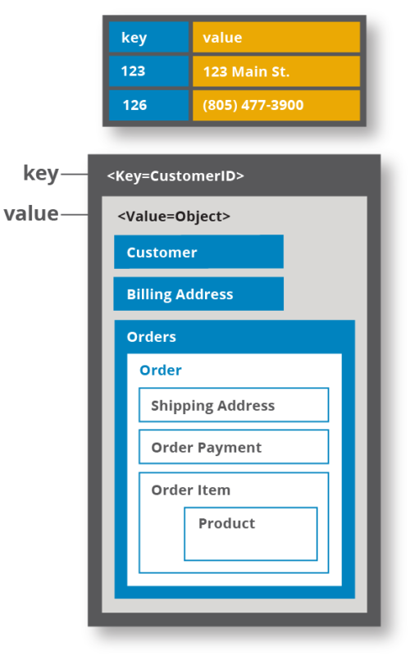
Key-Value Stores
A database that uses different keys where each key is associated with only one value in a collection. Think of it as a dictionary. This is one of the simplest database types among NoSQL databases.
Wide-Column Stores
Uses tables, rows, and columns, but unlike a relational database, the names and format of the columns can vary from row to row in the same table.

Slide 22
Almacenes clave-valor
Una base de datos que utiliza diferentes claves, donde cada clave está asociada con un único valor en una colección. Piénsalo como un diccionario. Este es uno de los tipos de bases de datos más simples entre las bases de datos NoSQL.
Almacenes de columnas anchas
Utilizan tablas, filas y columnas, pero a diferencia de una base de datos relacional, los nombres y el formato de las columnas pueden variar de una fila a otra dentro de la misma tabla.

Slide 23
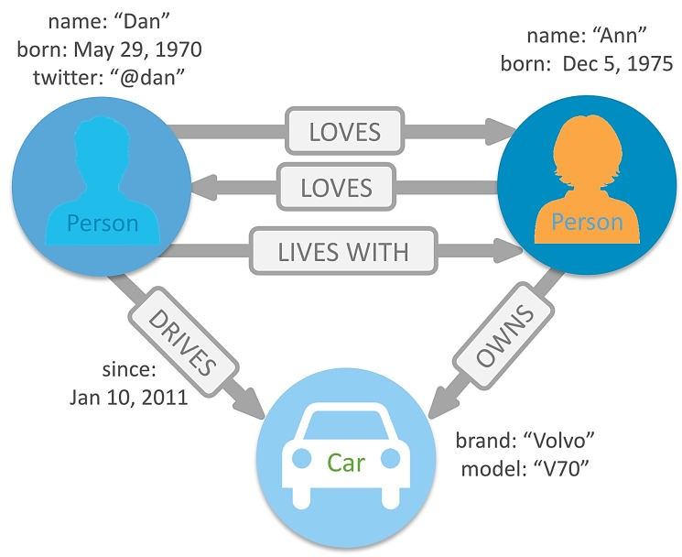
4. Graph Stores
Uses
graph structures
for semantic
queries with nodes, edges, and
properties to represent and store data. Since critical data doesn’t always fit well into a pre-defined schema, NoSQL databases allow more flexibility.

Slide 24
4. Almacenes de grafos
Utilizan estructuras de grafos para consultas semánticas con nodos, aristas y propiedades para representar y almacenar datos. Dado que los datos críticos no siempre encajan bien en un esquema predefinido, las bases de datos NoSQL permiten mayor flexibilidad.

Slide 25


Popular Non-Relational/NoSQL Databases
1. MongoDB
A document store that uses JSON-like documents to store
data and is run over multiple servers. It allows for auto- sharding (a database partitioning that separates very large databases into smaller, faster, more easily managed parts called data shards). Pros: very easy to setup and provides a lot of professional support. Cons: don’t allow joins. Joins are used to combine data or rows from two or more tables based on a common field between them.

Slide 26
Bases de datos NoSQL populares
1. MongoDB
Un almacén de documentos que utiliza documentos similares a JSON para almacenar datos y se ejecuta en varios servidores. Permite la fragmentación automática (una partición de bases de datos que divide bases de datos muy grandes en partes más pequeñas, más rápidas y más fáciles de administrar, llamadas fragmentos de datos). Ventajas: Muy fácil de configurar y ofrece mucho soporte profesional. Constras: No permite uniones. Las uniones se utilizan para combinar datos o filas de dos o más tablas en función de un campo común entre ellas.

Slide 27
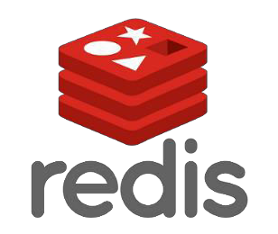
2. Redis (Servidor de Diccionario Remoto)
A key-value store. It supports different kinds of abstract data structures such as strings, lists, maps, sets, sorted sets, and more. It’s also open-source.
Pros: It supports a large variety of data types and is easy to install.
Cons: it doesn’t support joins. It also requires knowledge of Lua, a high-level programming language.

Slide 28
2. Redis (Remote Dictionary Server)
Una tienda de valores clave. Admite diferentes tipos de estructuras de datos abstractas, como cadenas, listas, mapas, conjuntos, conjuntos ordenados y más. También es de código abierto.
Ventajas: Admite una gran variedad de tipos de datos y es fácil de instalar.
Contras: no admite uniones. También requiere conocimientos de Lua, un lenguaje de programación de alto nivel.

Slide 29
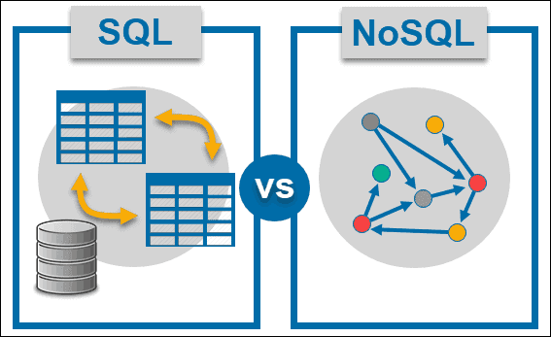
Relational vs Non-Relational Databases
To summarize the difference between the
relational and non-relational databases: relational databases store data in rows and columns like a spreadsheet while non-relational databases store data don’t, using a storage model (one of four) that is best suited for the type of data it’s storing.

Slide 30
Relational vs Non-Relational Databases
Para resumir la diferencia entre el
Bases de datos relacionales y no relacionales: las bases de datos relacionales almacenan datos en filas y columnas como una hoja de cálculo, mientras que las bases de datos no relacionales no lo hacen, utilizando un modelo de almacenamiento (uno de cuatro) que se adapta mejor al tipo de datos que almacena.

Slide 31
Quiz
It is used by many high-traffic websites like Facebook and YouTube.
SQL Server b. MySQL c. PostgreSQL
It boasts a rich user interface and can handle large quantities of data.
Relational databases b. MySQL c. PostgreSQL
For , the schema must be clearly defined.
Relational databases b. MySQL c. PostgreSQL
d. Key-Value Stores
d. SQL Server
d. MongoDB
4. Where relational databases only use SQL, non-relational databases can use other types of query .
a. Matrix b. Idiom c. Language d. Phrase
A document store that uses JSON-like documents to store data and is run over multiple servers.
Relational databases b. MySQL c. PostgreSQL d. MongoDB

Slide 32
Quiz
It is used by many high-traffic websites like Facebook and YouTube.
SQL Server b. MySQL c. PostgreSQL
It boasts a rich user interface and can handle large quantities of data.
Relational databases b. MySQL c. PostgreSQL
3. For , the schema must be clearly defined.
d. Key-Value Stores
d. SQL Server
a. Relational databases b. MySQL c. PostgreSQL | d. MongoDB
4. Where relational databases only use SQL, non-relational query . | databases can use other | types | of
a. Matrix b. Idiom c. Language | d. Phrase
A document store that uses JSON-like documents to store data and is run over multiple servers.
Relational databases b. MySQL c. PostgreSQL d. MongoDB

Slide 33
Conclusions
Relational and NoSQL are two types of database systems commonly implemented in cloud-native apps. They're built, store data, and accessed differently. Relational databases provide a store of related data tables. These tables have a fixed schema, use SQL to manage data, and support ACID guarantees. No-SQL databases refer to high-performance, non- relational data stores. They excel in their ease-of-use, scalability, resilience, and availability characteristics. Instead of joining tables of normalized data, NoSQL stores unstructured or semi-structured data, often in key-value pairs or JSON documents. No-SQL databases typically don't provide ACID guarantees beyond the scope of a single database partition.

Slide 34
Conclusiones
Relacional y NoSQL son dos tipos de sistemas de bases de datos comúnmente implementados en aplicaciones nativas de la nube. Se crean, almacenan datos y se accede a ellos de manera diferente. Las bases de datos relacionales proporcionan un almacén de tablas de datos relacionados. Estas tablas tienen un esquema fijo, utilizan SQL para administrar datos y admiten garantías ACID. Las bases de datos sin SQL se refieren a almacenes de datos no relacionales y de alto rendimiento. Se destacan por sus características de facilidad de uso, escalabilidad, resiliencia y disponibilidad. En lugar de unir tablas de datos normalizados, NoSQL almacena datos no estructurados o semiestructurados, a menudo en pares clave-valor o documentos JSON. Las bases de datos sin SQL normalmente no ofrecen garantías ACID más allá del alcance de una única partición de base de datos.

